Slide 1



PHÒNG GD&ĐT TP BẾN TRE
TRƯỜNG THCS HOÀNG LAM
CHÀO MỪNG CÁC EM ĐẾN PHÒNG HỌC TRỰC TUYẾN
MÔN: SINH HỌC 7
Giáo viên: HUỲNH THỊ HƯỜNG EM

Slide 2
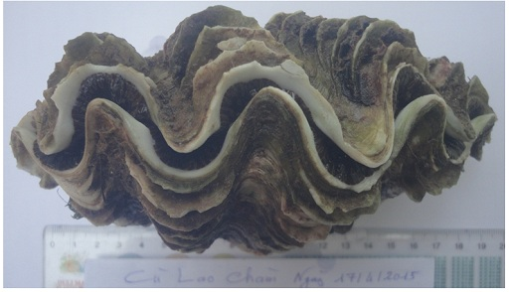
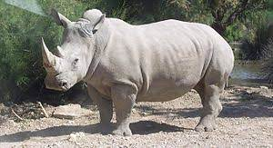
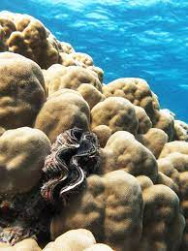
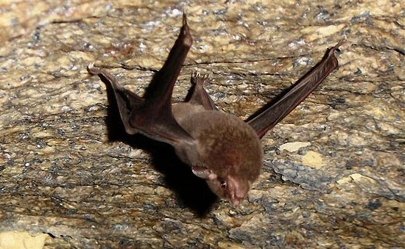
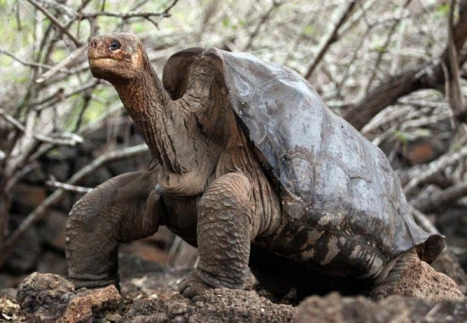
TRÒ CHƠI ĐOÁN TÊN ĐỘNG VẬT
1
2
Trai tượng
Tê giác
3
4
Rùa
Dơi

Slide 3
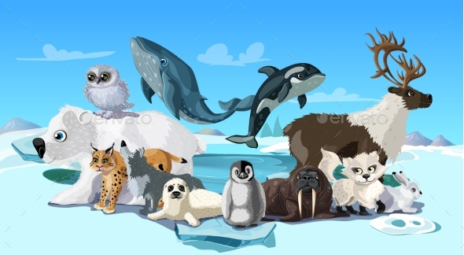
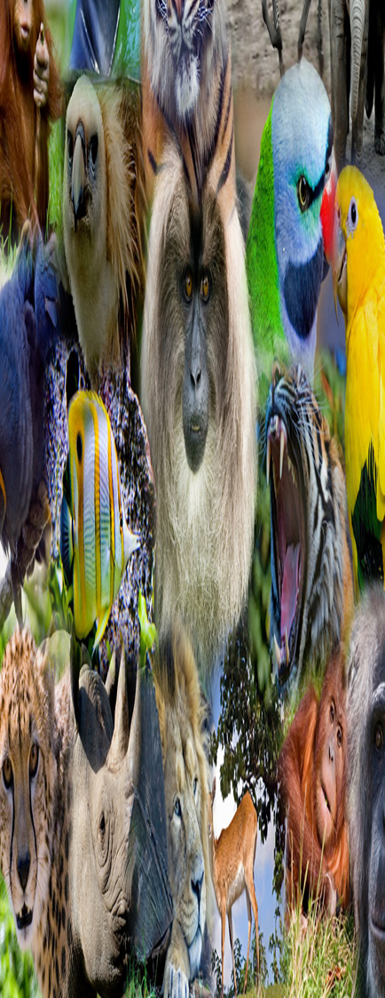
BÀI 1: THẾ GIỚI ĐỘNG VẬT ĐA DẠNG, PHONG PHÚ

Slide 4
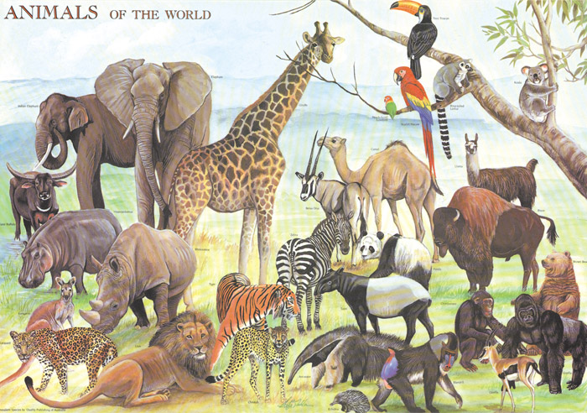
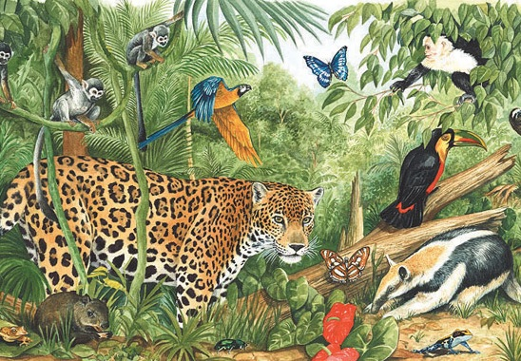
I. Đa dạng loài và phong phú về số lượng cá thể
Quan sát hình ảnh và trả lời

Slide 5
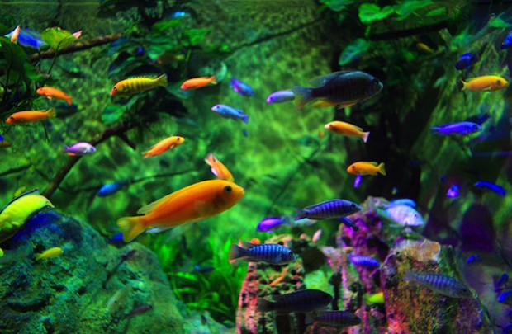
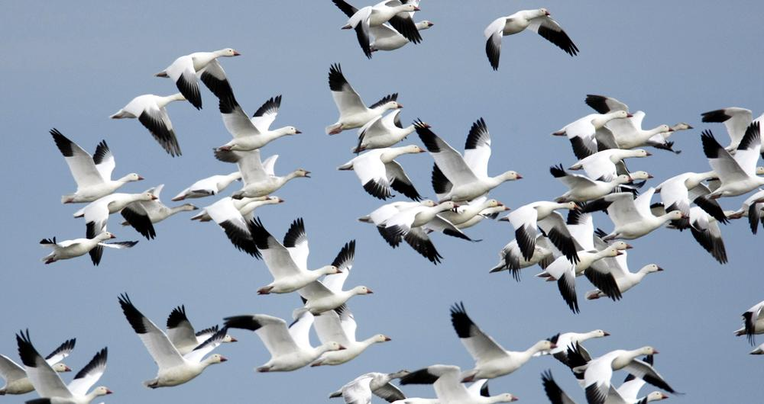
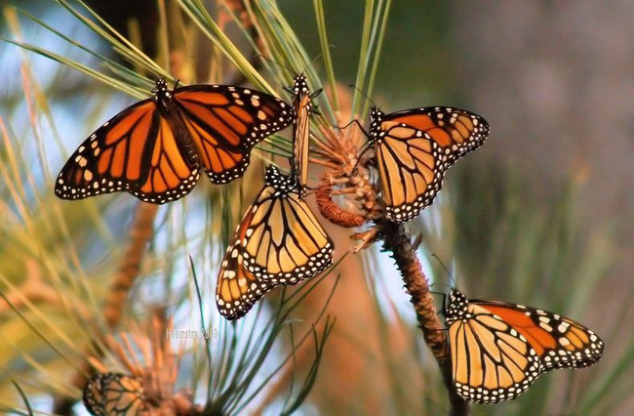
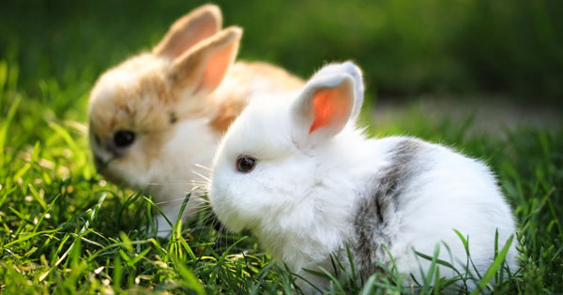

Slide 6
1. Hãy liệt kê các loài động vật mà em biết?
2. Nhận xét về số lượng cá thể trong đàn ong, đàn kiến?
3. Loài động vật nào có kích thước nhỏ, lớn?

Slide 7
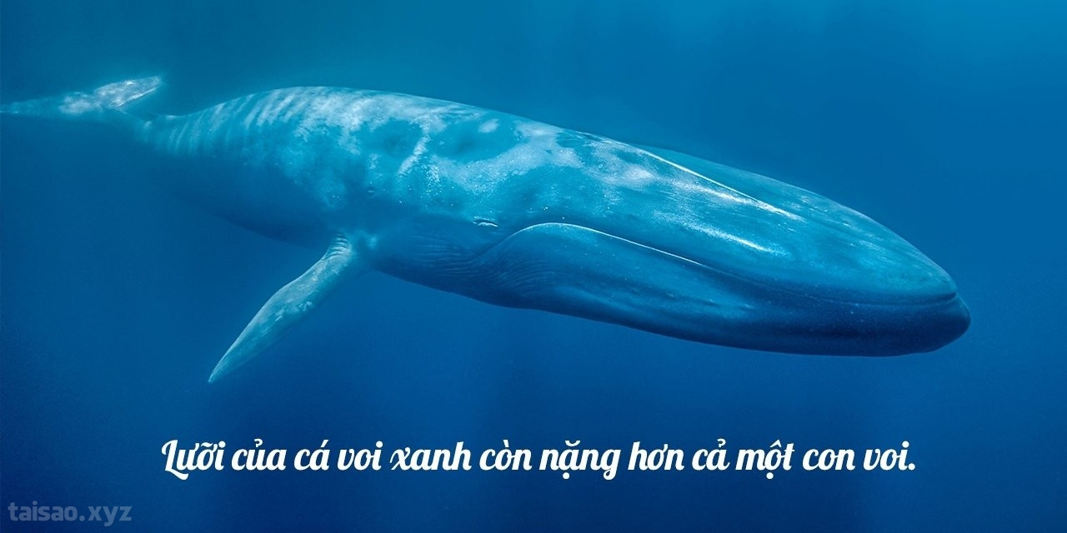
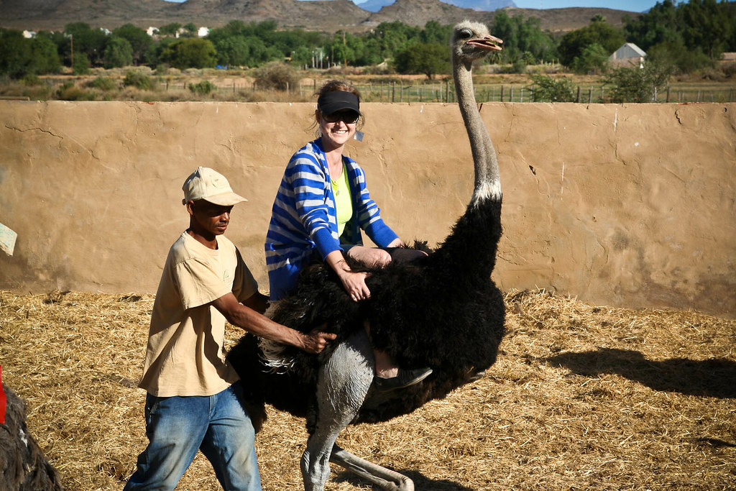
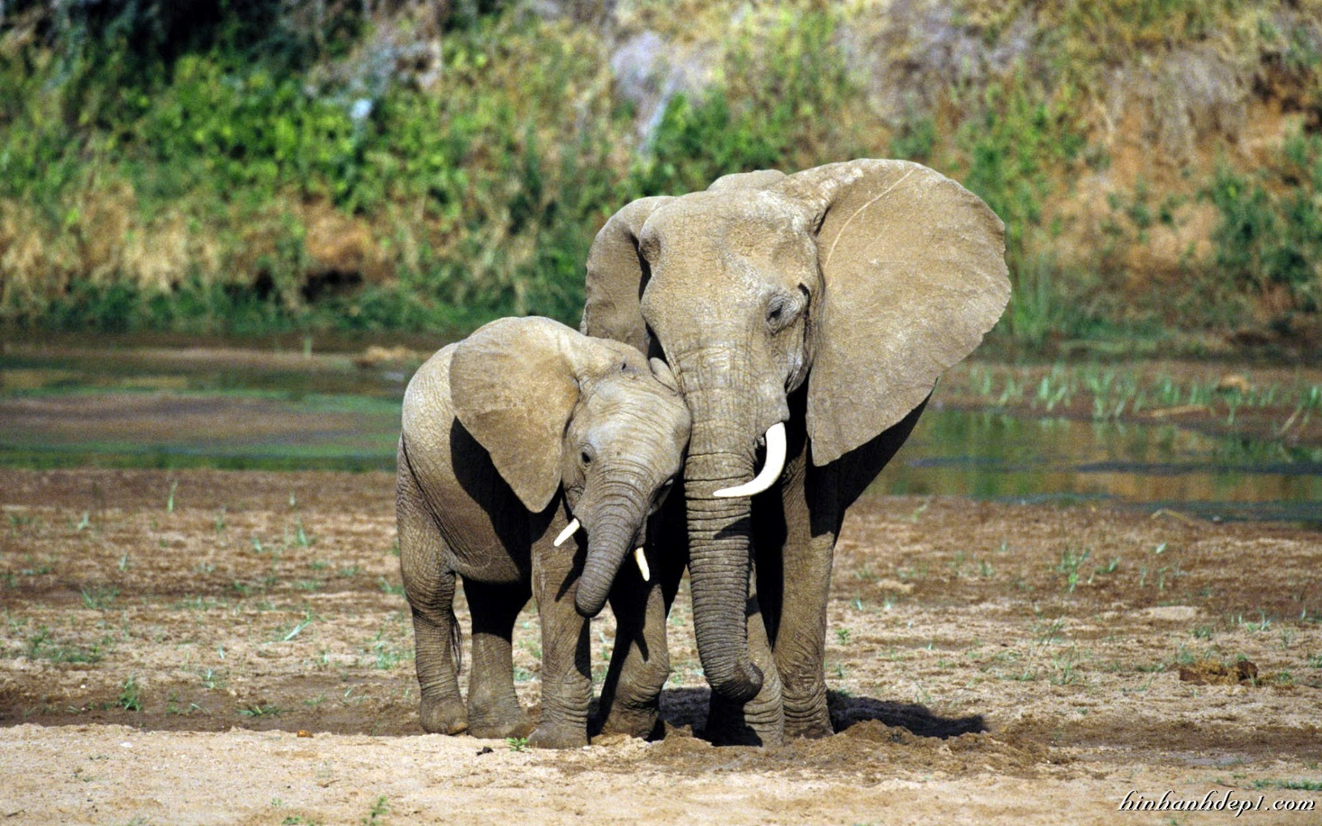
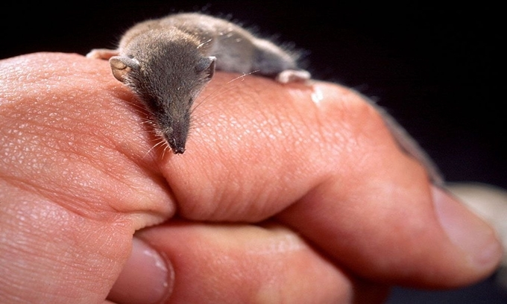
Chuột chù Etruscan

Slide 8
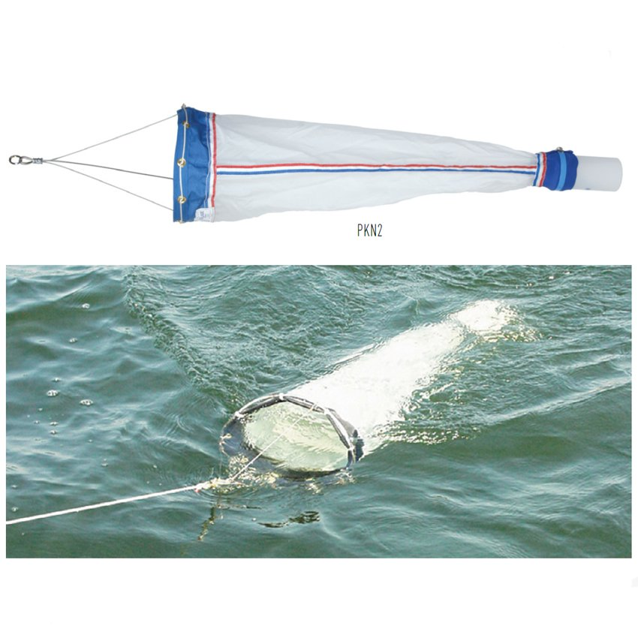
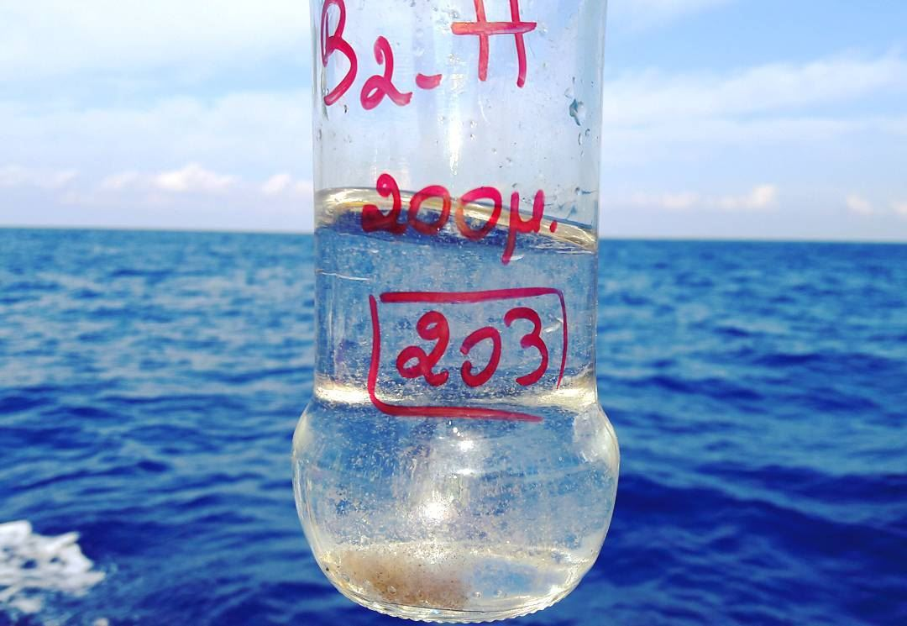
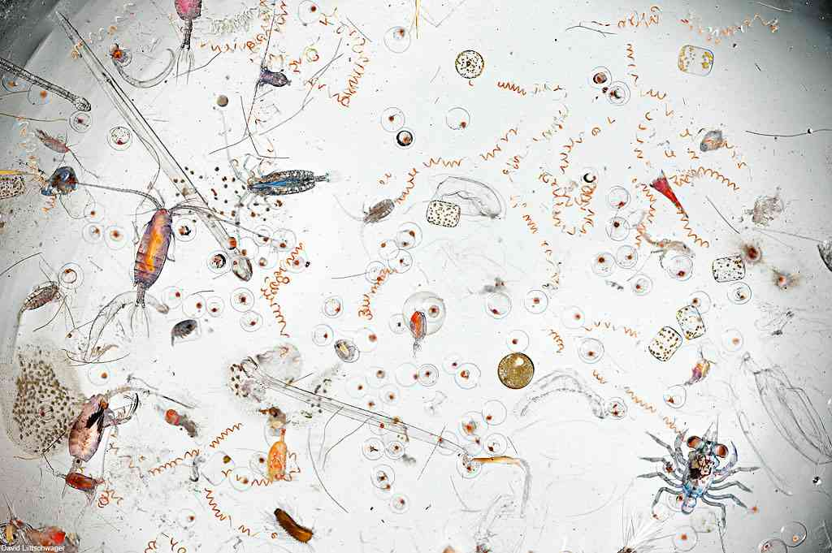
Dưới kính hiển vi, một giọt nước biển cũng có rất nhiều loài

Slide 9
Kể tên các loài động vật thu được:
Khi kéo 1 mẻ lưới trên biển
Khi tát 1 ao cá
Cất vó qua 1 đêm ở đầm, hồ
1. Mẻ lưới: tôm, cua, các loài cá, mực …
2. Tát ao cá: cá loài cá nước ngọt (rô phi, cá chim, cá trê…), cua đồng, tép …
3. Cất vó qua đêm: tôm, tép, cá nhỏ…

Slide 10
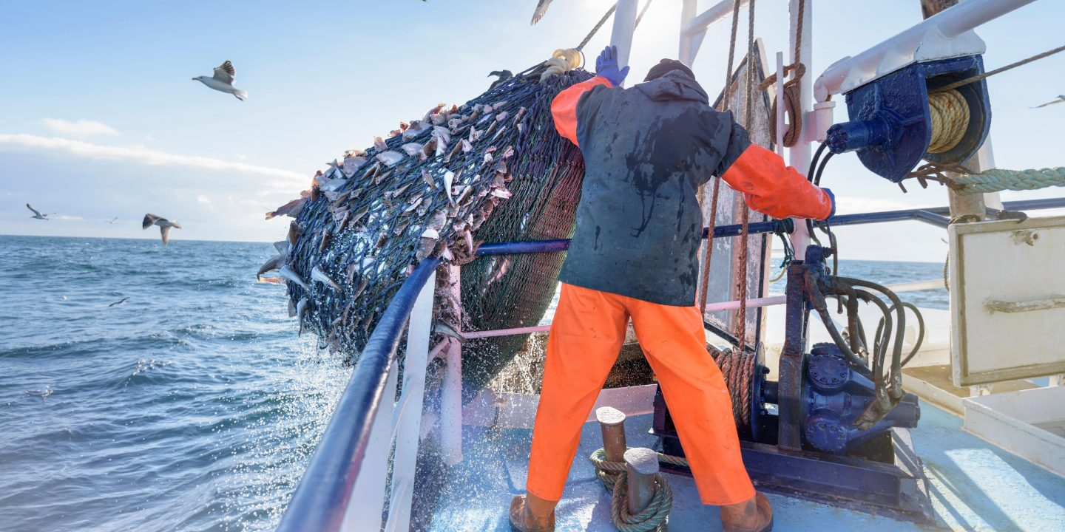
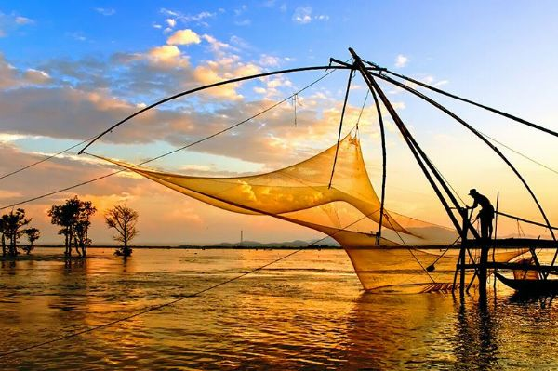
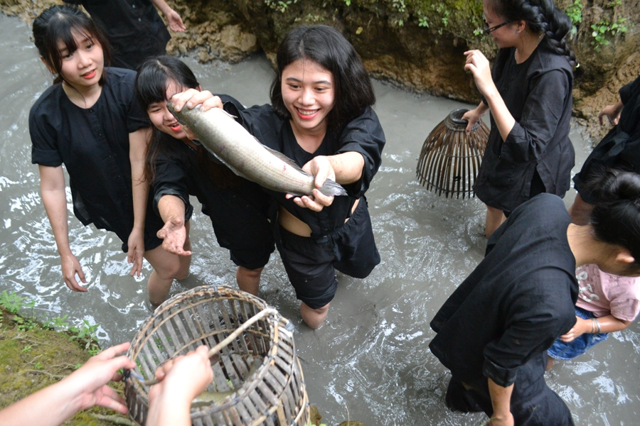

Slide 11
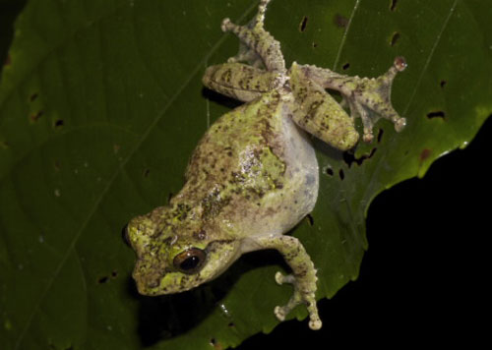
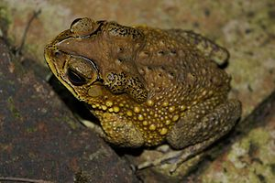
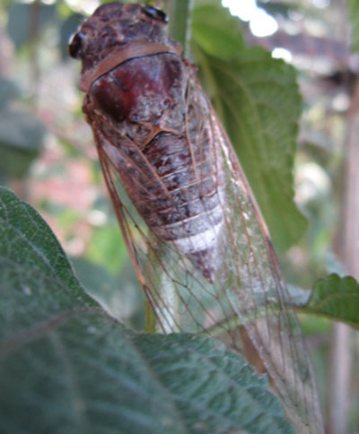
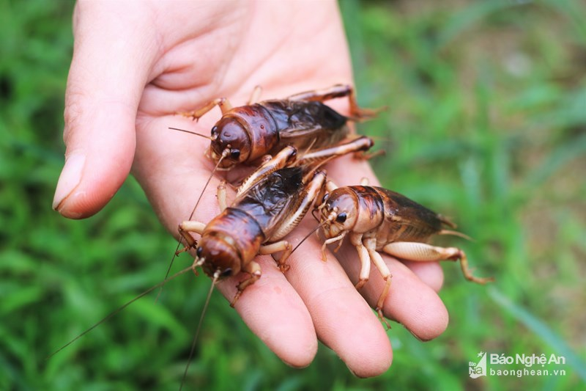
Các em hãy kể các động vật tham gia vào “bản giao hưởng” thường cất lên suốt đêm hè trên cánh đồng Việt Nam?

Slide 12
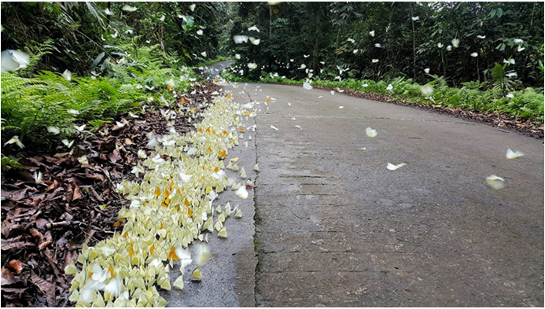
Ở vườn Quốc Gia Cúc Phương, mùa hạ thường thấy những đàn bướm trắng hàng nghìn con bay dọc đường rừng dài hàng trăm mét.

Slide 13
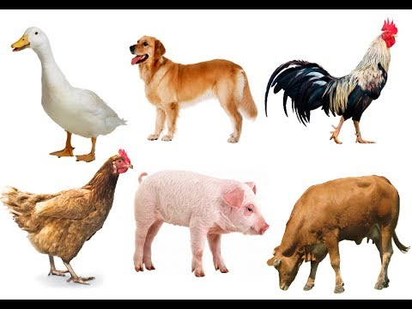
- Có nhiều loài động vật được con người thuần hóa để làm vật nuôi.
- Chúng đáp ứng nhu cầu khác nhau của con người: sức kéo, lấy thịt, lấy trứng, bảo vệ ..

Slide 14
I. Đa dạng loài và phong phú về số lượng cá thể
Em có nhận xét gì về thế giới động vật xung quanh chúng ta?
- Thế giới động vật đa dạng về số loài, số lượng cá thể trong loài. Ngoài ra còn đa dạng về kích thước, lối sống, phân bố rộng rãi.
- Con người thuần hóa, nuôi dưỡng những động vật hoang dại thành vật nuôi, đáp ứng các nhu cầu khác nhau.

Slide 15

II. Đa dạng về môi trường sống
Động vật phân bố ở những môi trường nào?
Động vật phân bố ở khắp mọi nơi
Dưới nước
Trên cạn
Trên không
Trong đất

Slide 16
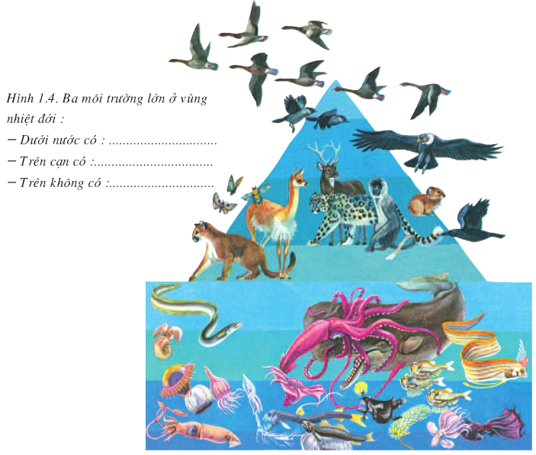
Kể tên các loài động vật mà em biết trong hình 1.4.
+ Dưới nước: cá, tôm, mực
+ Trên cạn: voi, gà, hươu…
+ Trên không: các loài chim, ong, bướm …

Slide 17
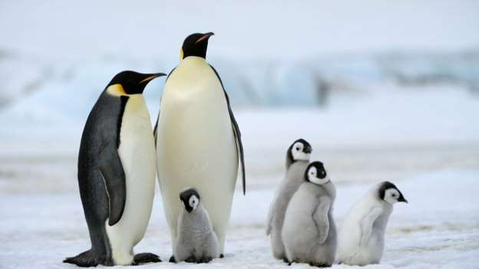
1. Đặc điểm nào giúp chim cách cụt thích nghi với khí hậu giá lạnh ở vùng cực?
Bộ lông dày, có mỡ dưới da dày → giữ ấm cơ thể
Bộ lông màu trắng lẫn vào băng tuyết → tránh bị tấn công

Slide 18
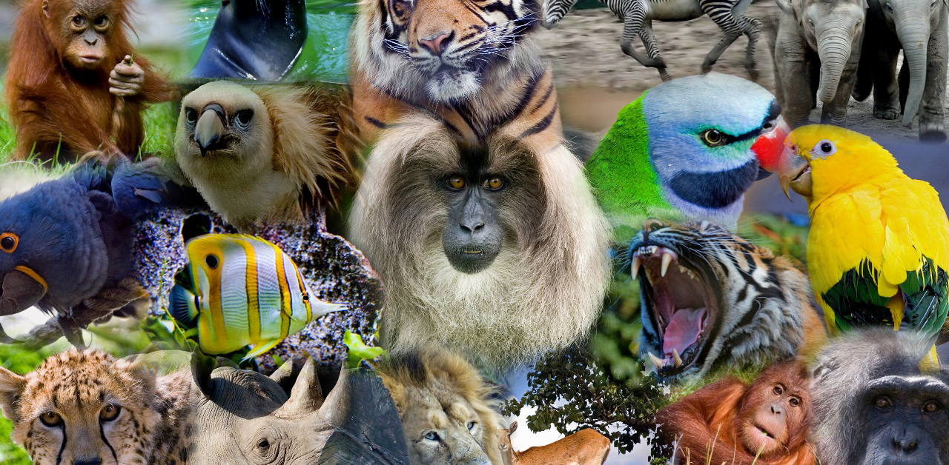
2. Nguyên nhân nào khiến cho động vật ở nhiệt đới đa dạng hơn vùng ôn đới và Nam Cực?
Khí hậu nhiệt đới nóng, ẩm thực vật phát triển phong phú quanh năm → thức ăn nhiều, nhiệt độ phù hợp.

Slide 19
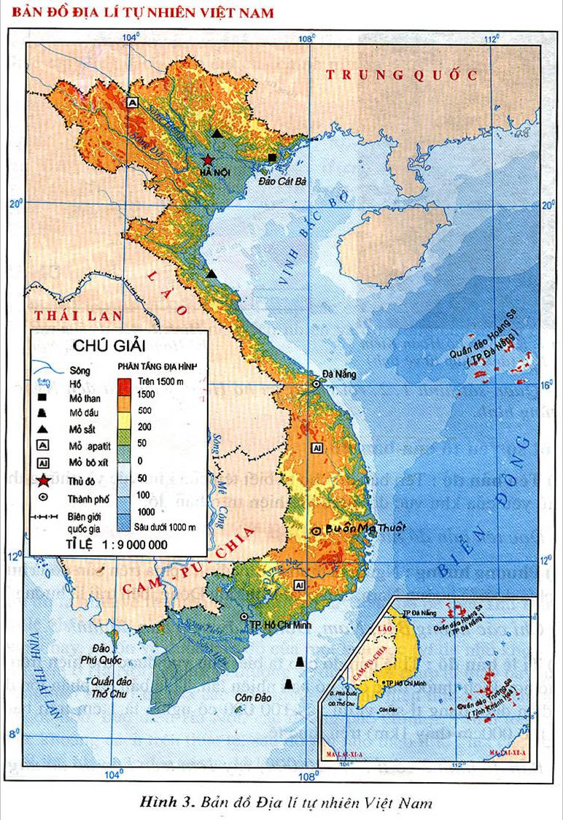
Động vật nước ta có đa dạng và phong phú không? Vì sao?
Động vật nước ta rất đa dạng, phong phú
Vì: nước ta trải dài vùng khí hậu nhiệt đới gió mùa.

Slide 20
II. Đa dạng về môi trường sống
Nhờ sự thích nghi cao với điều kiện sống:
- Động vật có ở khắp nơi:
+ Môi trường nước (nước mặn, nước ngọt, nước lợ)
+ Trên cạn
+ Trên không: bay lượn
+ Ngay cả vùng cực băng giá quanh năm.
Động vật có những đặc điểm cơ thể khác nhau để thích nghi với môi trường sống của chúng.
Việt Nam là quốc gia có hệ động vật đa dạng và phong phú.

Slide 21
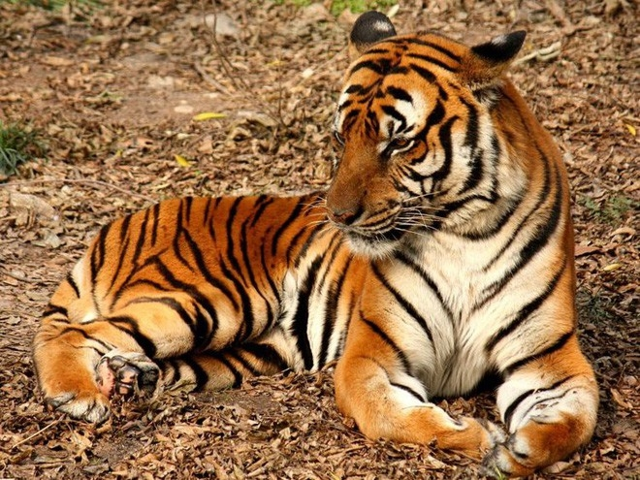
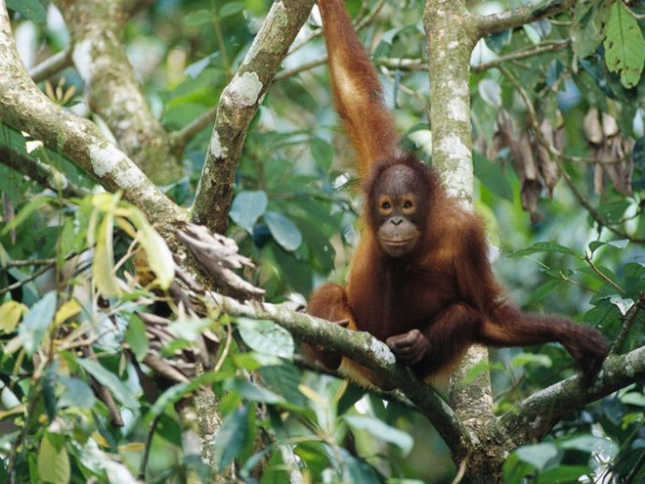
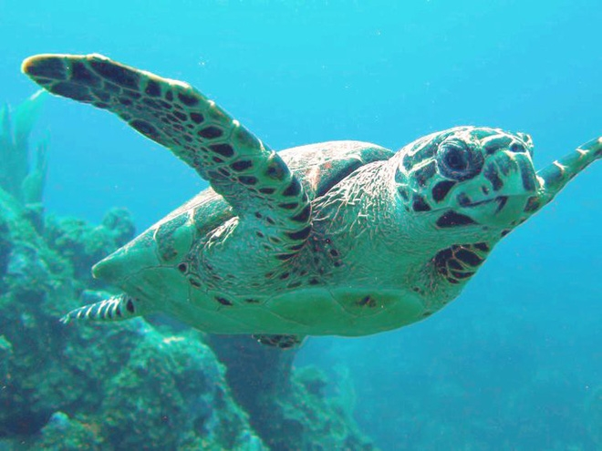
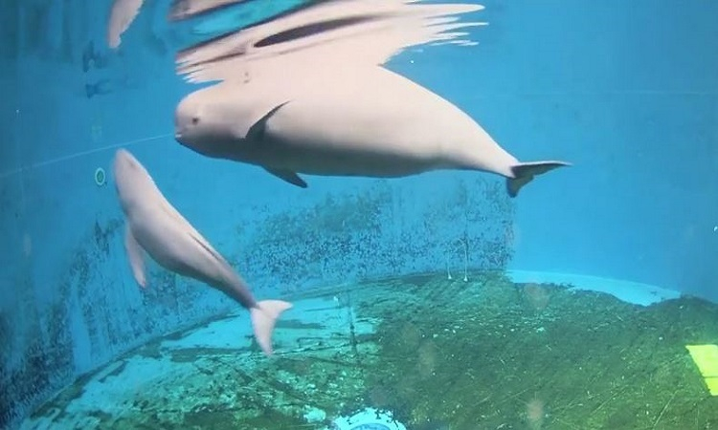
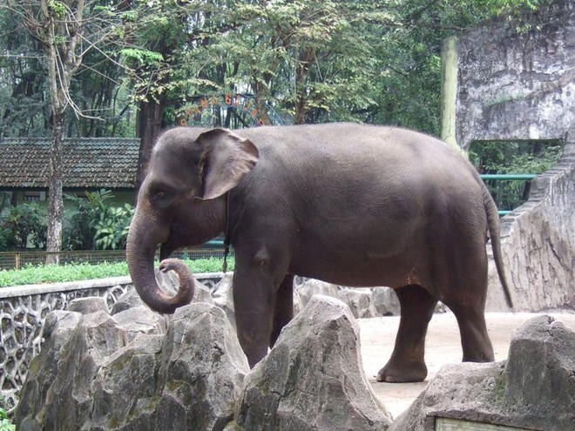
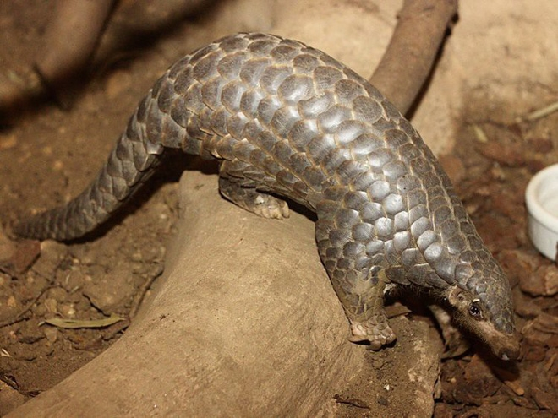
Nhiều loài động vật có nguy cơ TUYỆT CHỦNG
Chúng ta phải làm gì để giới động vật mãi đa dạng, phong phú?

Slide 22
Chúng ta phải làm gì để giới động vật mãi đa dạng, phong phú?
Hướng dẫn
Ta cần bảo vệ tài nguyên thiên nhiên, tài nguyên rừng, phát triển chăn nuôi, thành lập các khu bảo tồn thiên nhiên, cấm săn bắn bừa bãi, bảo vệ động vật quý hiếm.

Slide 23
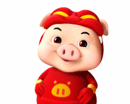
Khoanh tròn vào đầu câu trả lời đúng sau:
Câu 1: Phát biểu nào sau đây là đúng khi nói về đa dạng động vật?
A. Động vật đa dạng về loài và phong phú về số lượng
B. Động vật chỉ đa dạng về loài
C. Động vật chỉ đa dạng về số lượng
D. Động vật có số lượng cá thể phong phú nhưng số lượng loài ít

Slide 24
Câu 2: Động vật phân bố ở khắp mọi nơi là do
A. Chúng có khả năng thích nghi với các môi trường khác nhau
B. Sự phân bố từ xa xưa
C. Do con người phát tán chúng đến khắp nơi
D. Tất cả đều đúng

Slide 25

TRÒ CHƠI Ô CHỮ

Slide 26

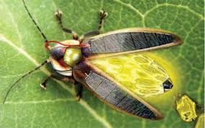
Con vật sống trên không, thường phát sáng, có 6 chữ cái
Đ
o
m
đ
ó
m

Slide 27

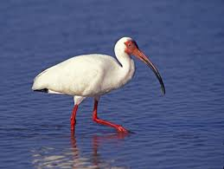
Chân đen cánh trắng ra vào đồng xanh Cảnh quê thêm đẹp bức tranh Sao đành chịu tiếng ma lanh nhử mồi
C
O
N
C
Ò

Slide 28

HƯỚNG DẪN VỀ NHÀ Học theo bài ghi, trả lời câu hỏi 1,2 SGK Đọc trước bài 2, chuẩn bị bảng 1,2/SGK/9-11 Đọc mục “em có biết”

Slide 29
Đặc điểm | Cấu tạo từ tế bào |  | Thành xenlulo của tế bào |  | Lớn lên và sinh sản |  | Chất hữu cơ nuôi cơ thể |  | Khả năng di chuyển |  | Hệ thần kinh và giác quan
Đối tượng phân biệt | Không | Có | Không | Có | Không | Có | Tự tổng hợp được | Sd chất h.cơ có sẵn | Không | Có | Không | Có
Đvật
Tvật
? TỪ KẾT QUẢ THU ĐƯỢC Ở BẢNG : Em hãy nêu những đặc điểm giống nhau và khác nhau giữa động vật và thực vật.

Slide 30
STT
Các mặt lợi, hại
Tên động vật đại diện
1
Động vật cung cấp nguyên liệu cho con người
-Thực phẩm
-Lông
-Da
2
Động vật dùng làm thí nghiệm cho:
-Học tập, nghiên cứu khoa học
- Thử nghiệm thuốc
3
Động vật hỗ trợ cho người trong:
-Lao động
-Giải trí
-Thể thao
-Bảo vệ an ninh
4
Động vật truyền bệnh sang người

